Slide 1
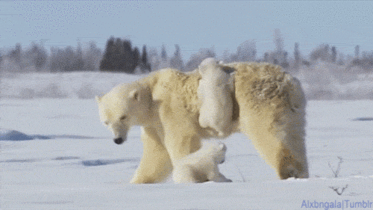
Vis-le
L’enseignement de Jésus
« Comme le Père m’a envoyé, moi aussi je vous envoie. » Jean 20 : 21
Jour 12

Slide 2
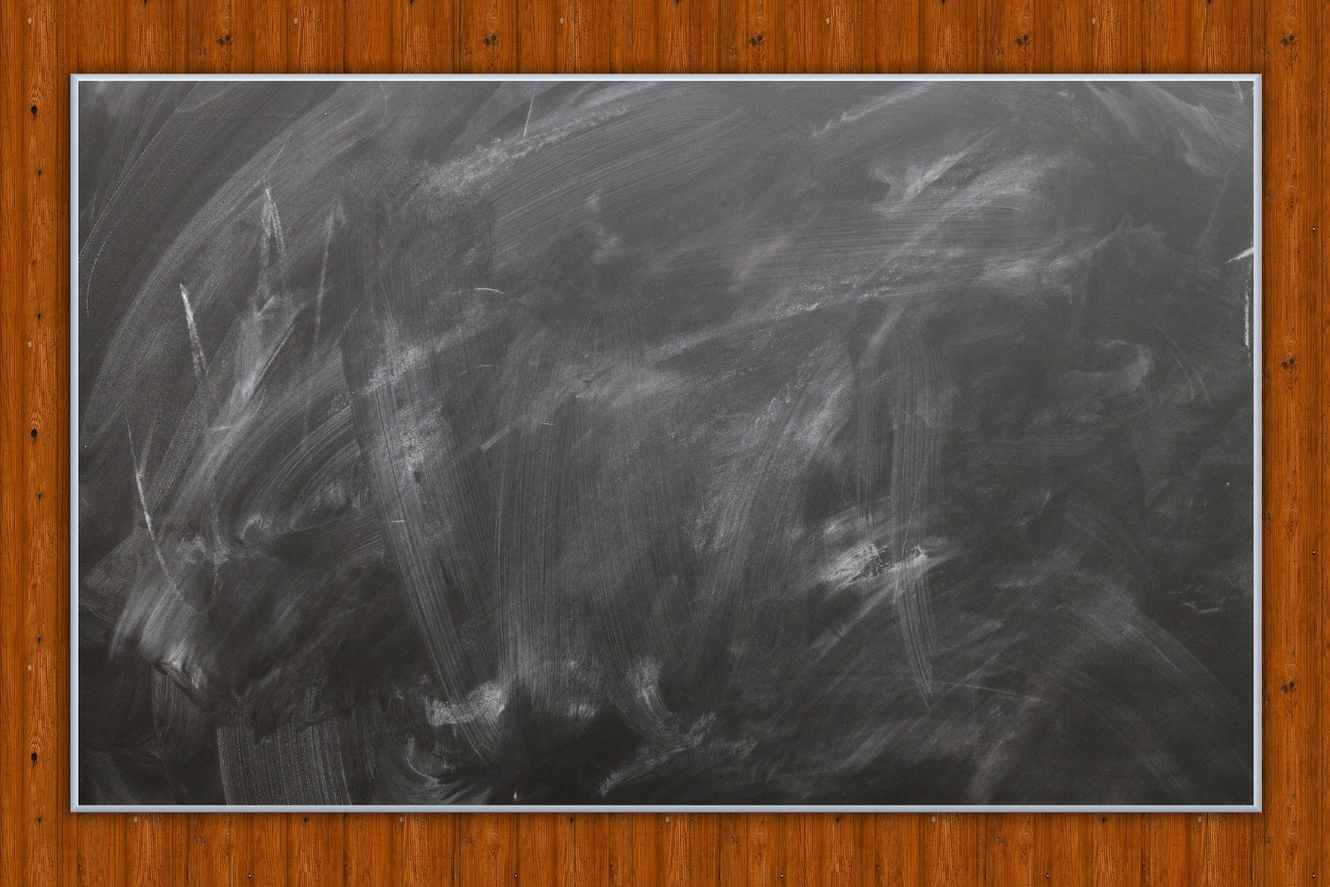
Complète les mots manquants :
« Lorsque (Jésus), au début de son ----------, il était ---------- d’assister à un -----------, ou à une -----------, par un---------- ou ------------, il acceptait l’------------. Il était accusé par les --------- religieux de manger avec les ………….., et d’être comme eux. Mais en de telles occasions Jésus contrôlait les ---------------, et donnait de --------------- leçons. » (livre Implication Totale p. 72)
Précieuses – publicains – prié – fête – invitation – conversations – chefs – repas – pharisien – ministère – publicain
Echange avec ta famille sur les mots que tu as placé dans le texte.

Slide 3
Il est impossible d’accomplir la mission, c’est-à-dire de parler de Jésus à ceux qui ne le connaissent pas en restant à l’église. Demande à Jésus lorsque tu seras invité(e), d’apporter à tes amis(es) de la joie à celui qui est triste, de l’écoute à celui qui semble découragé, de l’attention à celui qui semble seul…

